Slide 1


Отделение медицинской профилактики.
Организация диспансеризации.
Исполнитель: Зав.отделением медицинской профилактики Кудрина О.А.
БУЗ УР «ГП №10 МЗ УР»

Slide 2

Диспансеризация представляет собой комплекс мероприятий, включающий в себя профилактический медицинский осмотр и дополнительные методы обследований, проводимых в целях оценки состояния здоровья (включая определение группы здоровья и группы диспансерного наблюдения) и осуществляемых в отношении определенных групп населения в соответствии с законодательством Российской Федерации
ФЕДЕРАЛЬНЫЙ ЗАКОН
О ВНЕСЕНИИ ИЗМЕНЕНИЙ
В ФЕДЕРАЛЬНЫЙ ЗАКОН "ОБ ОБЯЗАТЕЛЬНОМ МЕДИЦИНСКОМ
СТРАХОВАНИИ В РОССИЙСКОЙ ФЕДЕРАЦИИ" И ОТДЕЛЬНЫЕ
ЗАКОНОДАТЕЛЬНЫЕ АКТЫ РОССИЙСКОЙ ФЕДЕРАЦИИ
от 03.07.2016

Slide 3
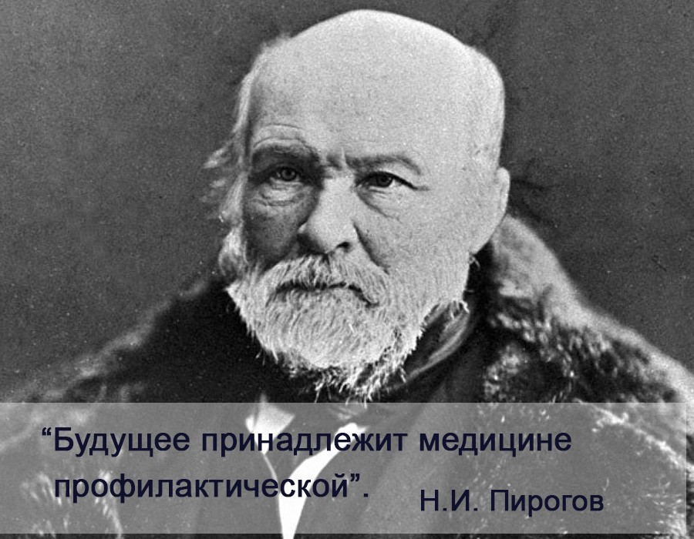

Slide 4


Информирование населения о необходимости прохождения диспансеризации происходит при взаимодействии со страховыми компаниями «Капитал» и «Ингосстрах», посредством рассылки писем, смс-иформирования и распространения листовок

Slide 5
Организация процесса первого этапа диспансеризации на принципах бережливого производства»
Цели проекта:
1.Сокращение времени прохождения диспансеризации.
2.Удовлетворенность прохождением диспансеризации пациентов.
3.Уменьшение времени перемещения пациентов (усовершенствование логистики)
4.Ликвидация очереди перед кабинетом диспансеризации
5.Сокращение количества посещений поликлиники пациентом при прохождении первого этапа диспансеризации.

Slide 6
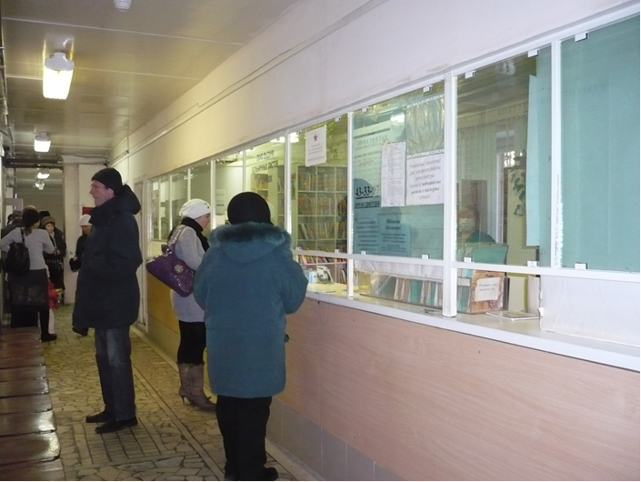
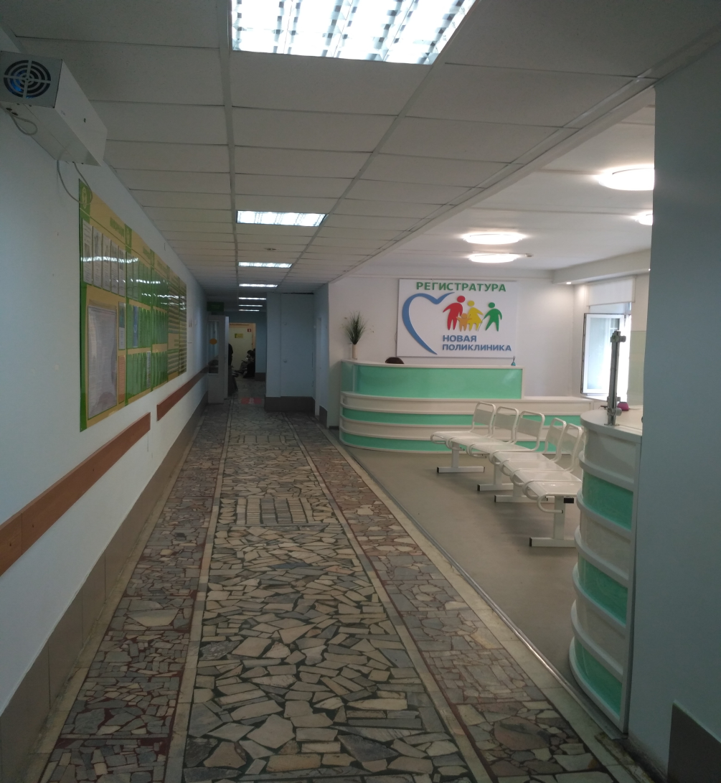
Поликлиника начинается с регистратуры
БЫЛО СТАЛО

Slide 7

Проблемы:
Увеличение затрат времени пациентом при прохождении диспансеризации за счет:
1) Наличие очереди ожидания в кабинет диспансеризации в первой половине дня
2) Выписка лабораторных направлений на анализы «от руки», заполнение анкет «от руки».
3) Отсутствие контейнеров для забора анализов в кабинете диспансеризации ( пациент идет за ними в лабораторию )
4) Кабинеты для прохождения диспансеризации находятся на разных этажах. Происходит пересечение потоков пациентов проходящих диспансеризацию и больных пациентов
5) Удаленность кабинета забора крови от кабинета диспансеризации
6) Отсутствие стабильного графика работы медсестер в кабинете диспансеризации.
7) Отсутствие алгоритма работы медсестры в кабинете диспансеризации
8) Неудобное расположение компьютера в кабинете диспансеризации
9)Нет разделения потоков пациентов при сдаче анализов крови.

Slide 8
Решение проблем:
1)В структуре работы отделения медицинской профилактики открыты кабинеты для прохождения диспансеризации
2) Составлен стабильный график работы медсестер в кабинете диспансеризации.
3)Принят и начат прием врачом отделения медицинской профилактики
4) Разделены потоки пациентов по забору крови. Выделен отдельный кабинет для пациентов, проходящих диспансеризацию, организован режим работы с 08:00 до 19:00
5) Организована работа смотрового кабинета, с режимом работы с 8.00 до 19.00
Организована работа отдельного кабинета ЭКГ, для пациентов проходящих диспансеризацию
6) Создана электронная запись через интернет для пациентов проходящих диспансеризацию
7) Оптимизация планировки оснащения рабочего места медсестры кабинета диспансеризации.
8) Направление на обследование, анкета оформляются в программе "Поликлиника".
9) Организована выдача одноразовых контейнеров для забора анализа кала в кабинете диспансеризации.
8) Сформирована рабочая папка, стандартная операционная карта для работы медсестры в кабинете диспансеризации.

Slide 9

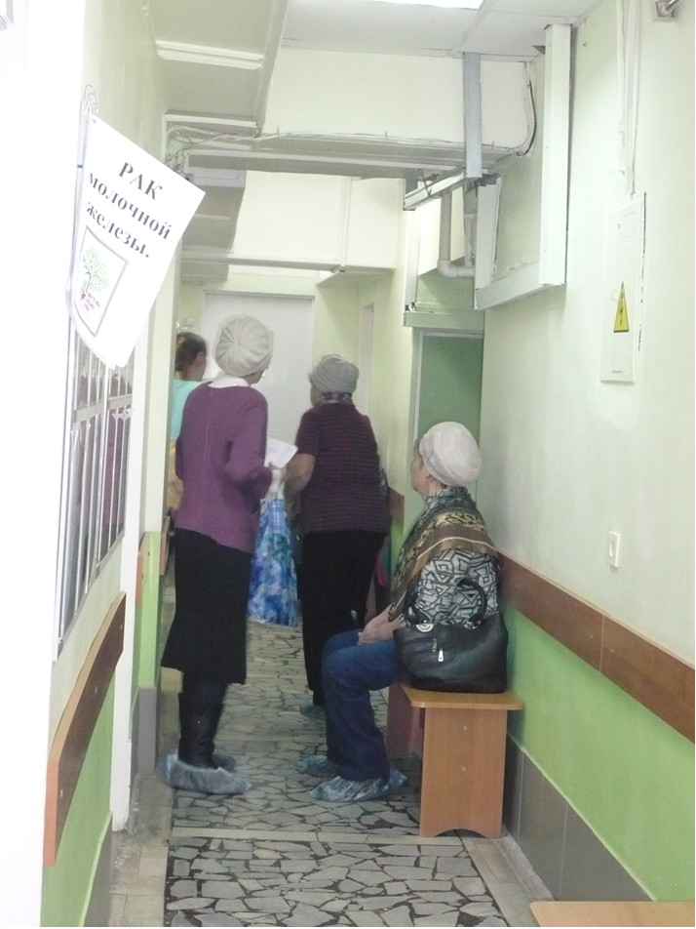
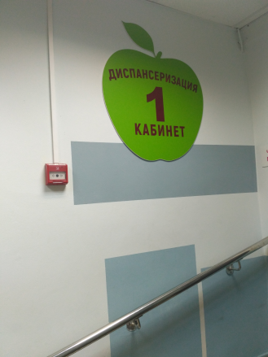
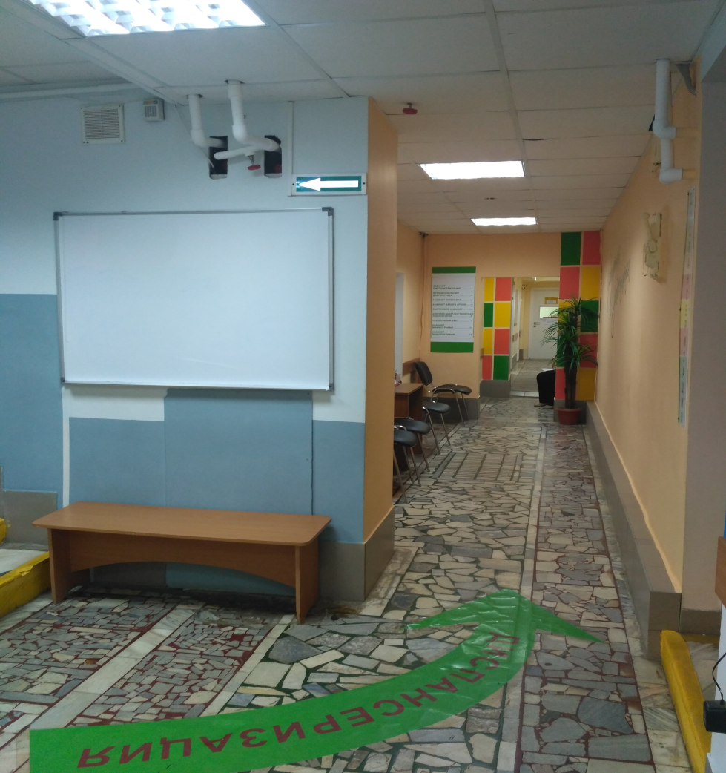
Организация мероприятий первого этапа диспансеризации
БЫЛО СТАЛО

Slide 10
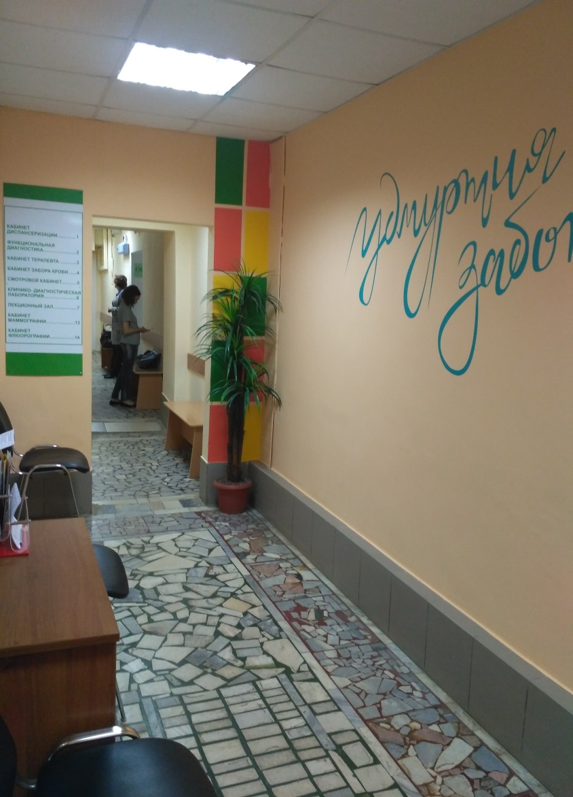
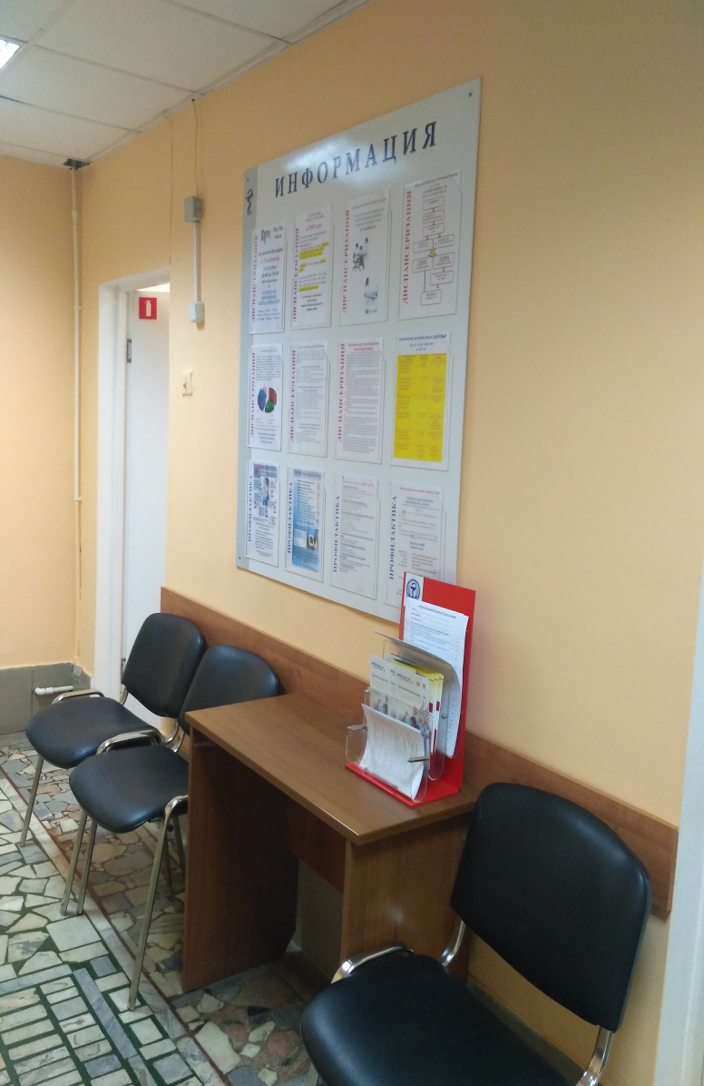

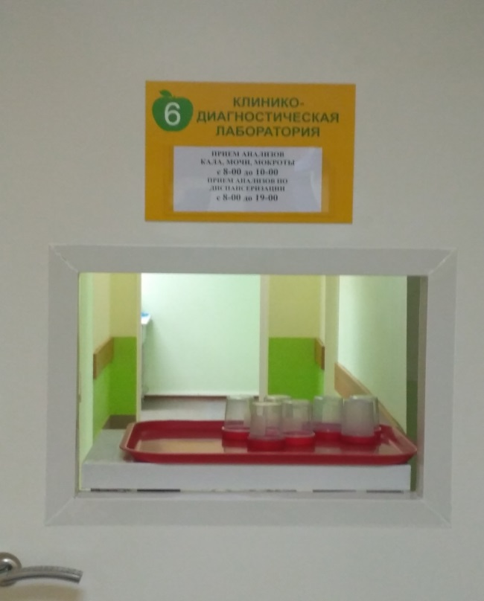
Зона ожидания
Информационные материалы
Навигация по кабинетам

Slide 11
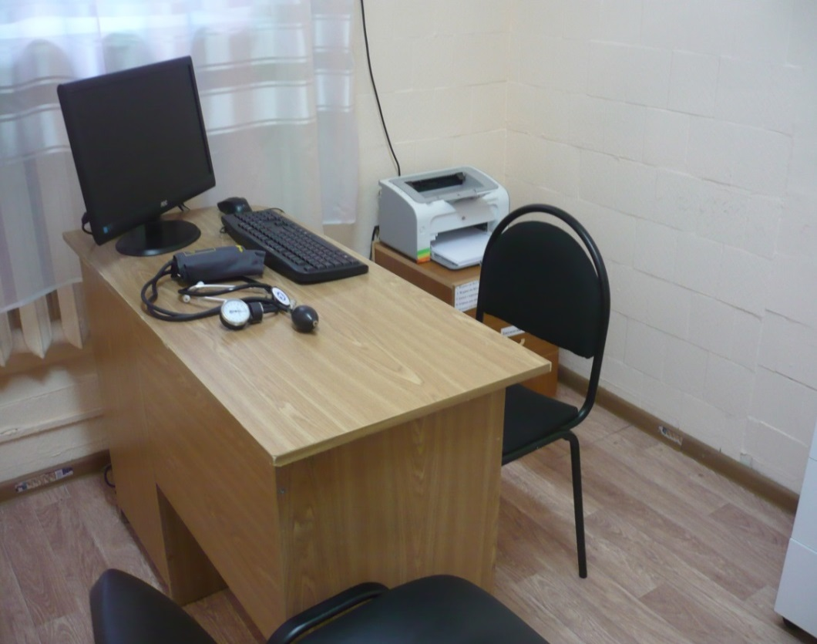
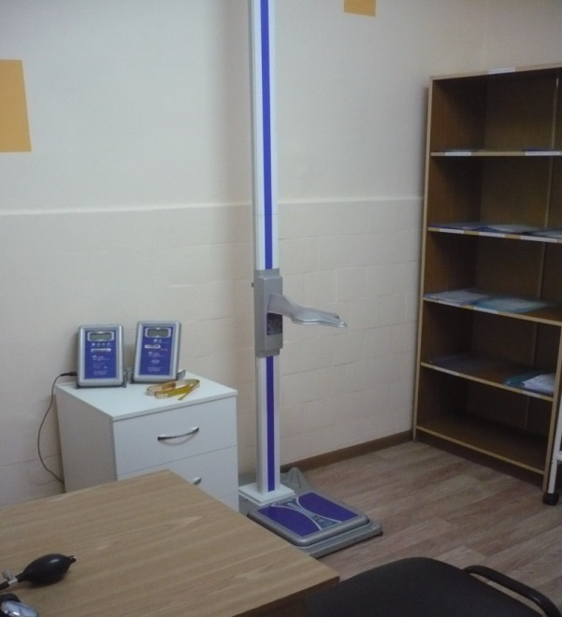
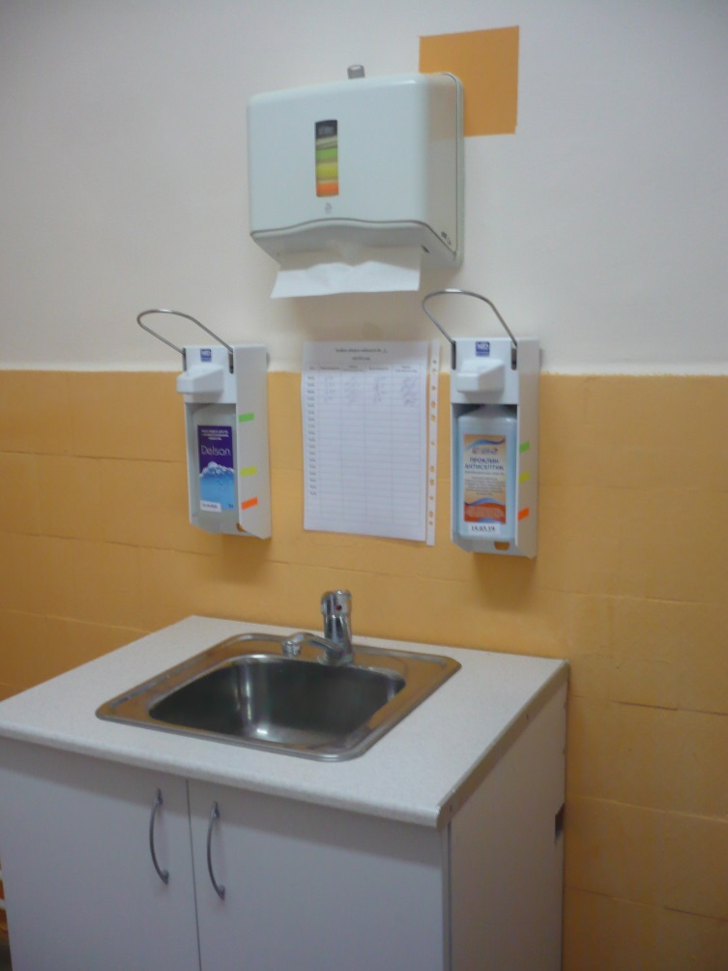
1 кабинет диспансеризации
Оформление согласия на прохождение диспансеризации, анкетирование, антропометрия, измерение артериального давления, заполнение учетной документации

Slide 12
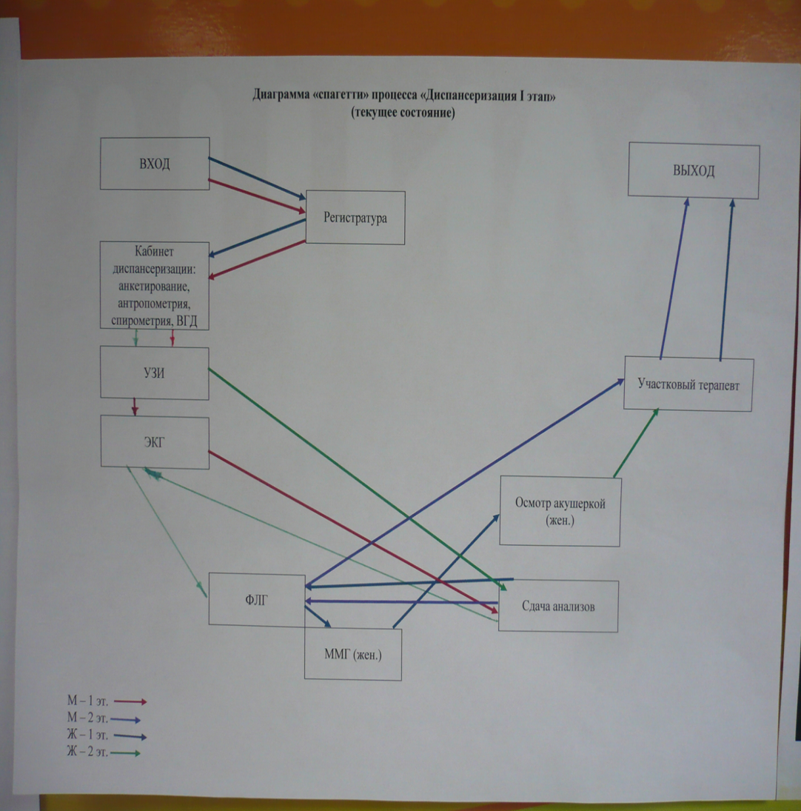
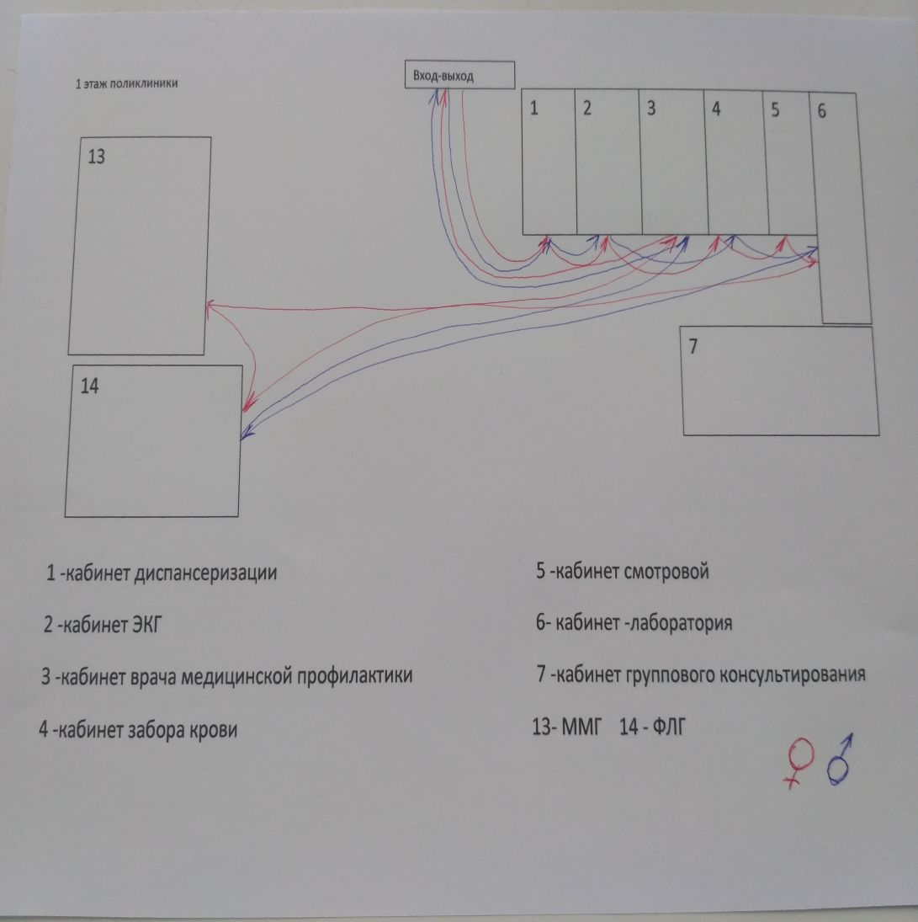
Диаграмма «спагетти» процесса диспансеризации
1 этап
БЫЛО СТАЛО

Slide 13
Достижение целевых показателей

Slide 14

Разработаны и внедрены в работу алгоритм прохождения диспансеризации и профосмотра за один день и стандартная операционная карта медицинской сестры 1 кабинета диспансеризации
1 | Приглашение пациента
2 | Идентификация пациента в программе поликлиника
3 | Информирование пациента о проведении диспансеризации (профилактического приема)
4 | Заполнение информированного добровольного согласия пациента на проведение диспансеризации
5 | Заполнение новой учетной записи формы 131 (в программе поликлиника)
6 | Анкетирование пациента (в программе поликлиника) подпись пациента на анкете, с распечатыванием заключения анкетирования
7 | Проведение антропометрии (измерение роста, веса, окружности талии) Расчет ИМТ. Внесение данных антропометрии в 131 форму программы "Поликлиника"
8 | Измерение артериального давления Внесение данных в 131 форму
9 | Измерение внутриглазного давления Внесение данных в 131 форму
10 | Заполнение и выдача направлений на анализы и обследование: -анализ крови на холестерин и глюкозу (кабинет№4, тест-полоски) -прием терапевта (кабинет№3) - анализ крови на ПСА (по возрасту, кабинет№4 ,тест-полоски) -анализ кала на скрытую кровь (выдача контейнера, кабинет№6) -ЭКГ ( кабинет №2) - флюорография ( кабинет №14) -маммография (кабинет№13) - осмотр акушерки (врача-гинеколога), (кабинет№5) Если есть данные по обследования, записать дату проведения и результат
11 | Направить пациента к врачу терапевту, с целью осмотра и заключения 1 этапа диспансеризации (кабинет №3)

Slide 15
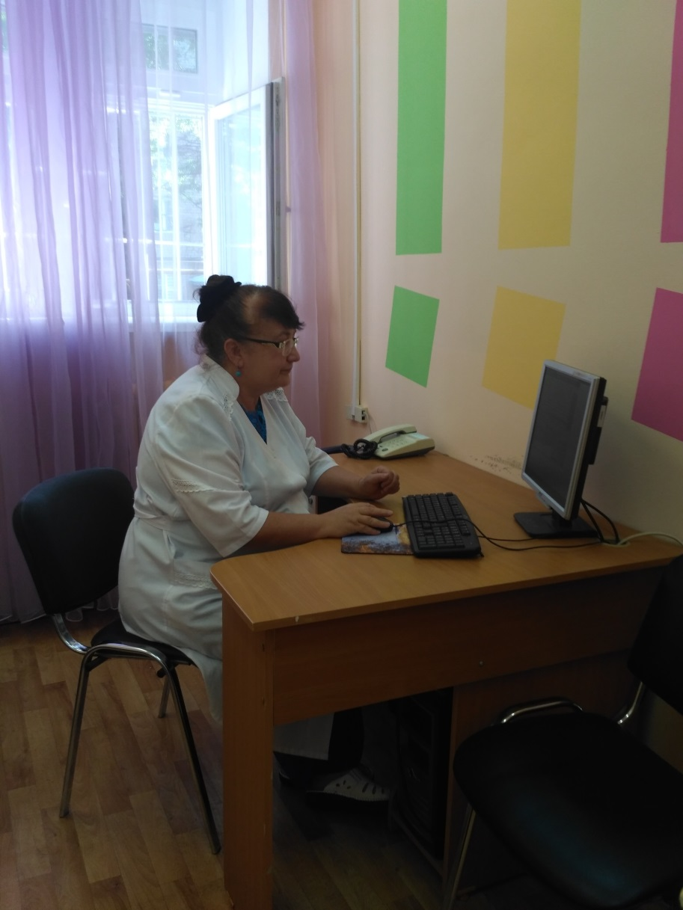
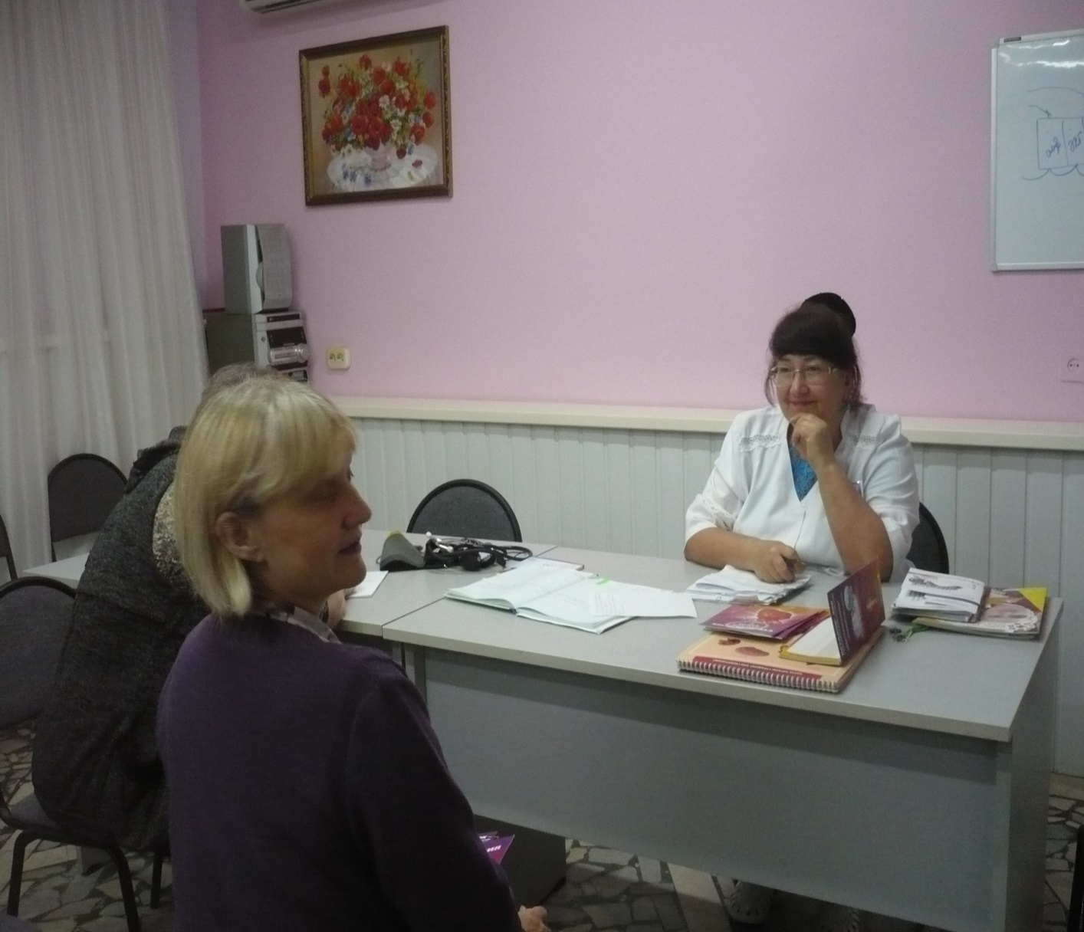
Проведение индивидуального и группового профилактического консультирования

Slide 16
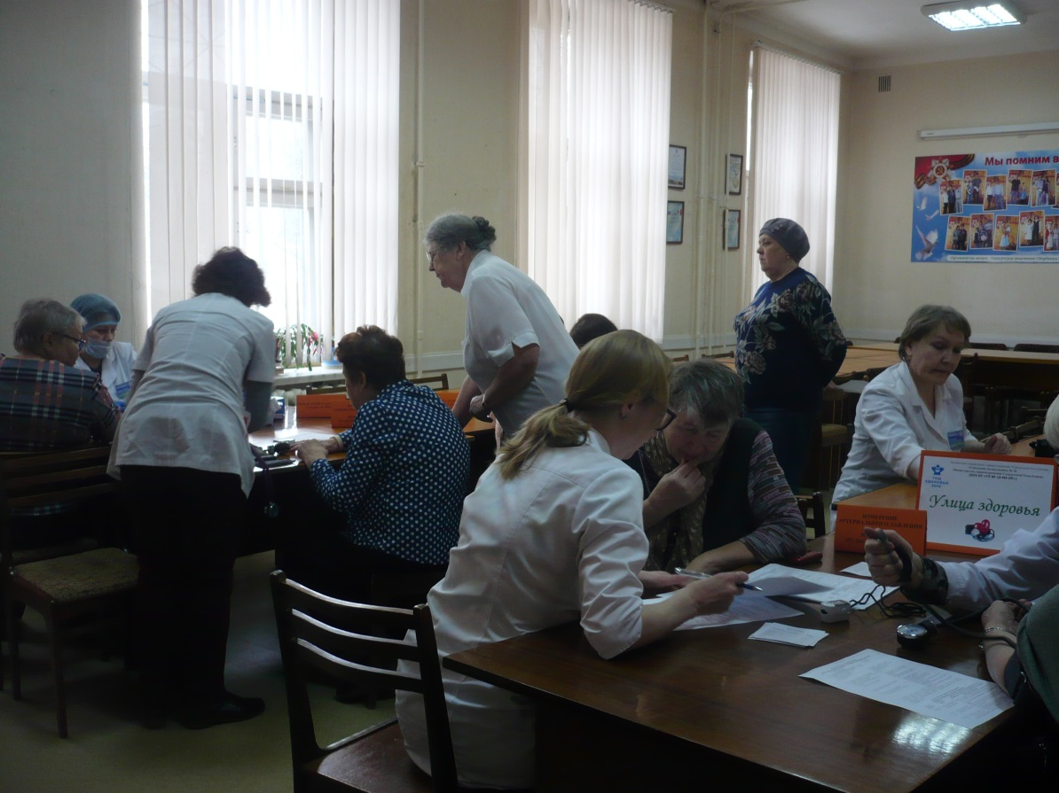
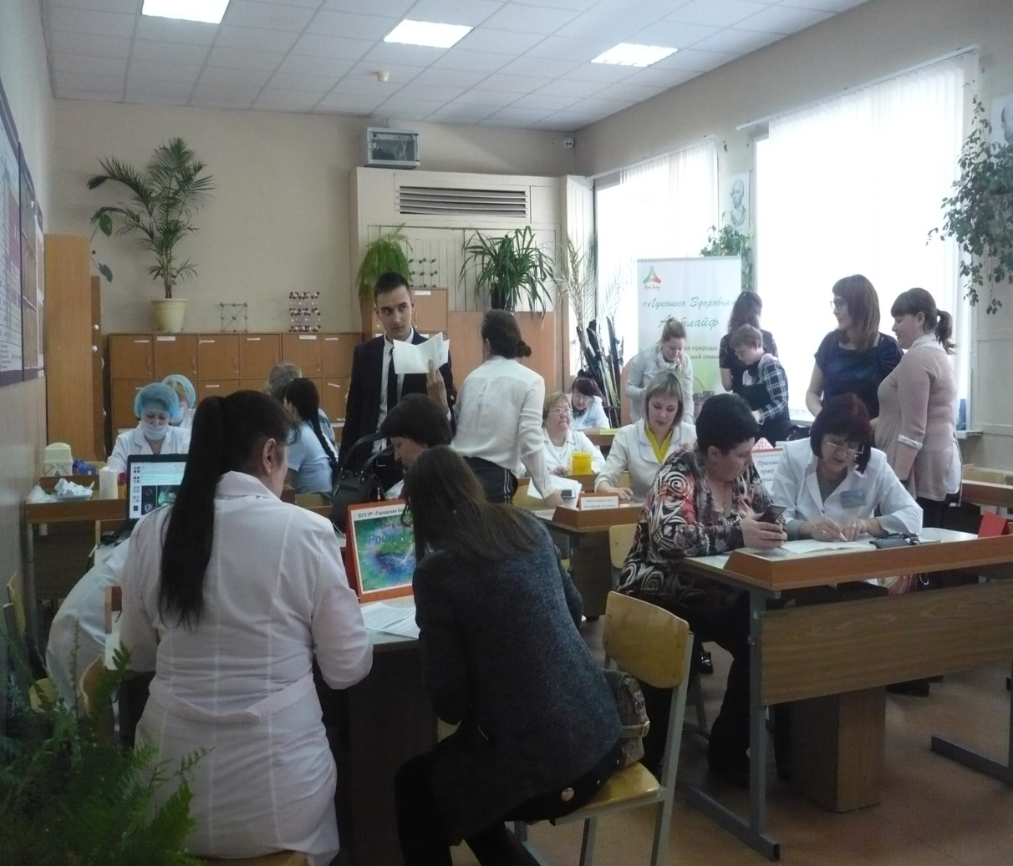
Профилактическая работа:проведение акций
«Улица здоровья» в Совете ветеранов Октябрьского района г.Ижевск и ЭМЛи №29

Slide 17
Подумаем о здоровье…
«Здоровье есть высочайшее богатство человека.»
Гиппократ
«Чтобы сохранить свое здоровье, думай о здоровье других.»
Д.С.Лихачев
«Заниматься своим здоровьем нужно не за три дня до смерти, а за три года до начала болезни.»
Китайская мудрость

